Slide 1
স্বাগতম

Slide 2
পরিচিতি
রাসেল আহমেদ
সহকারী শিক্ষক;
হাজী আব্দুল হেকিম ভূঁইয়া হাইস্কুল এন্ড কলেজ;
আজমিরীগঞ্জ , হবিগঞ্জ।
মোবাইল নংঃ ০১৭৩৫৯৩৩০৯৬
ইমেইলঃ 19rashel86@gmail.com
শ্রেণিঃঅষ্টম;
বিষয়ঃ বিজ্ঞান;
অধ্যায়ঃ চতুর্থ;
সময়ঃ ৫০ মিনিট;
তারিখঃ ২২/০৩/২০ ইং।

Slide 3
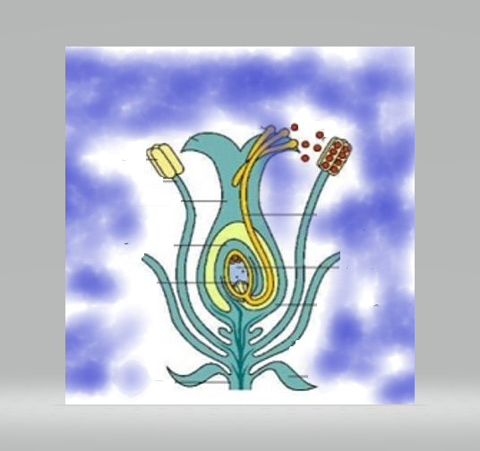
নীচের চিত্রটি লক্ষ কর।

Slide 4
নিষিক্তকরণ

Slide 5
শিখনফল
এই পাঠ শেষে শিক্ষার্থীরা---
নিষিক্তকরণ কী তা বলতে পারবে;
ভ্রুণথলির গঠন ব্যাখ্যা করতে পারবে;
নিষিক্তকরণ প্রক্রিয়া বিশ্লেষণ করতে পারবে।স

Slide 6
নীচের চিত্রটি লক্ষ কর।
পরাগরেণু
পরাগনালী
.
.
প্রতিপাদ কোষ
ডিম্বাণু
পুং-গ্যামেট
নিষিক্তকরণঃ শুক্রাণু ও ডিম্বাণুর মিলন হওয়াকে নিশিক্তকরণ বলে।

Slide 7
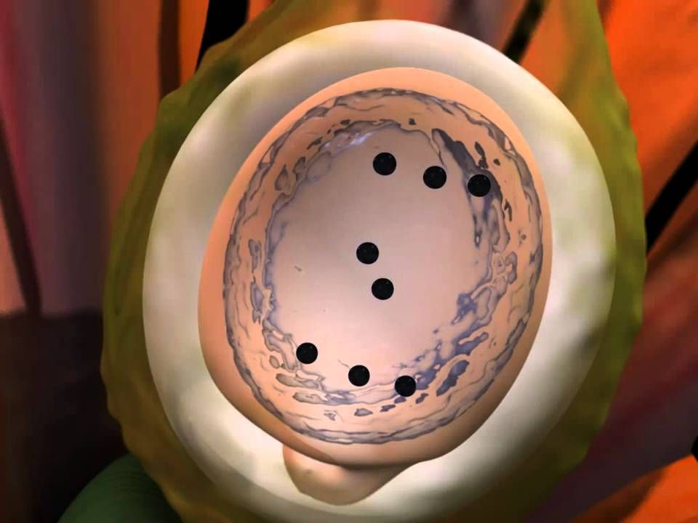
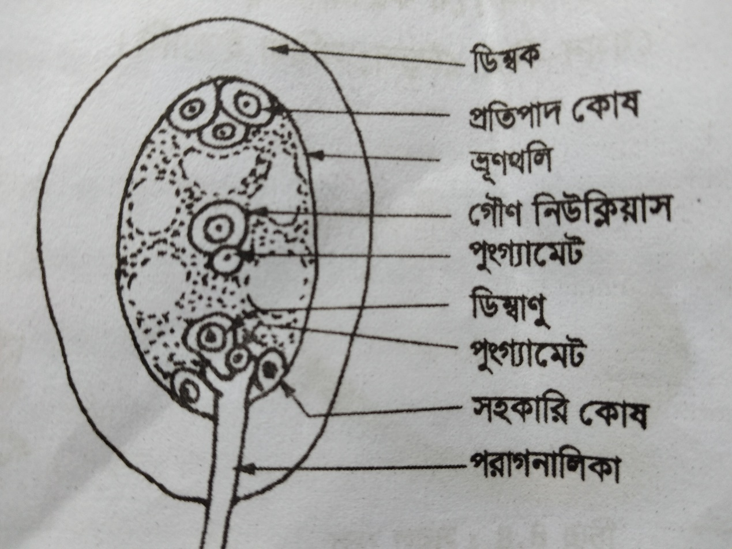
নীচের চিত্র লক্ষ কর।
ভ্রূণথলিঃপ্রতিপাদ কোষ, গৌণ নিউক্লিয়াস, ডিম্বাণু ও সহকারী কোষ নিয়ে ভ্রূণথলি গঠিত।

Slide 8
জোড়ায় কাজ
ভ্রূণথলির গঠন নিষিক্তকরণের পূর্বশর্ত ব্যাখ্যা কর।

Slide 9
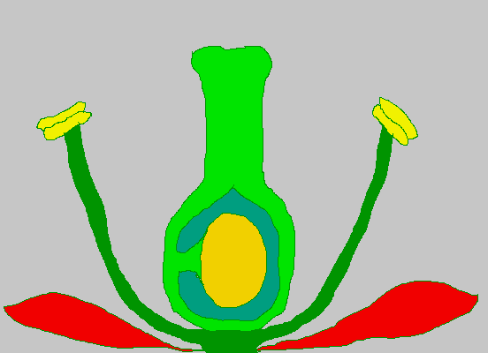
নীচের চিত্র লক্ষ কর।
নিষিক্তকরণ প্রক্রিয়াঃপরাগধানী হতে পরাগরেণু গর্ভমুন্ডে পতিত হয়ে অঙ্কুরিত হয়; পরাগ নালী গঠিত হয়ে তা ডিম্বকরন্ধ্রে পৌঁছায় ;পরাগ নিউক্লিয়াসটি দুটি পুং-গ্যামেট সৃষ্টি করে এবং একটি পুং-গ্যামেট ডিম্বাণুর সাথে ও অপর পুং-গ্যামেটটি গৌণ নিউক্লিয়াসের সাথে যুক্ত হয়।

Slide 10
দলীয় কাজ
নিষিক্তকরণের অতি প্রয়োজনীয় উপকরন কী কী তালিকা কর ।

Slide 11
মূল্যায়ন
নিষেক কোথায় ঘটে ?
১)পরাগধানীতে ; ২)গর্ভদন্ডে;
৩)ভ্রুণথলিতে; ৪)গর্ভমুন্ডে।
জনন কোষ কত প্রকার কী কী ?
নিষিক্তকরণের ফলে কী উৎপন্ন হয় ?

Slide 12
বাড়ির কাজ
নিষিক্তকরণ প্রক্রিয়ার চিহ্নিত চিত্র অঙ্কন কর ।

Slide 13
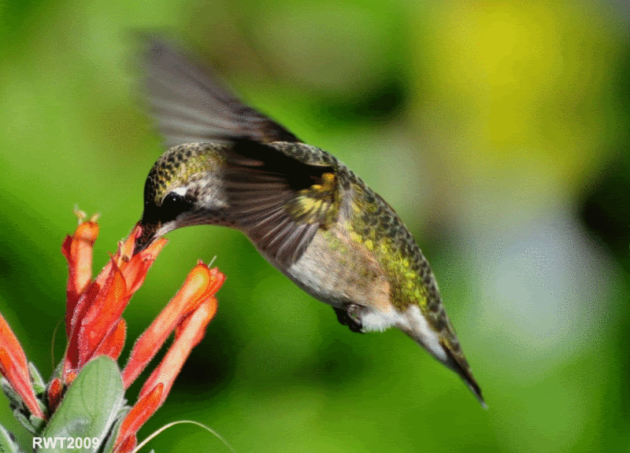
সবাইকে ধন্যবাদ

